Slide 1
住生活

Slide 2
1.どのような家に住みたい？

Slide 3
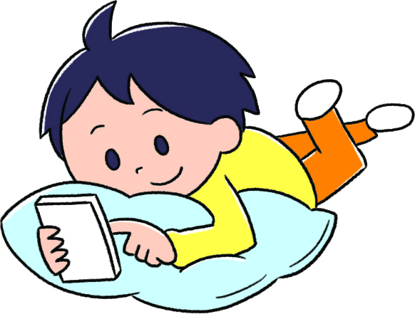
①人はなぜ家に住むのだろう？
プライバシーを守るため

Slide 4
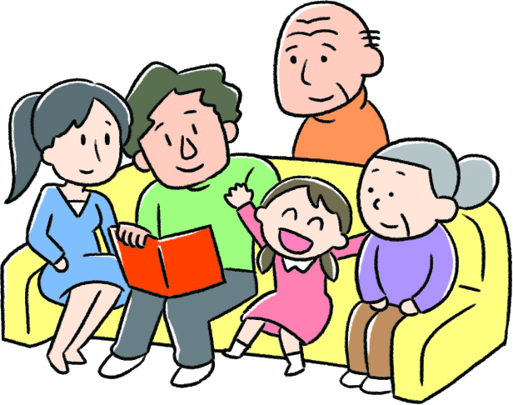
暑さ、寒さ、雨などをしのぐため

Slide 5
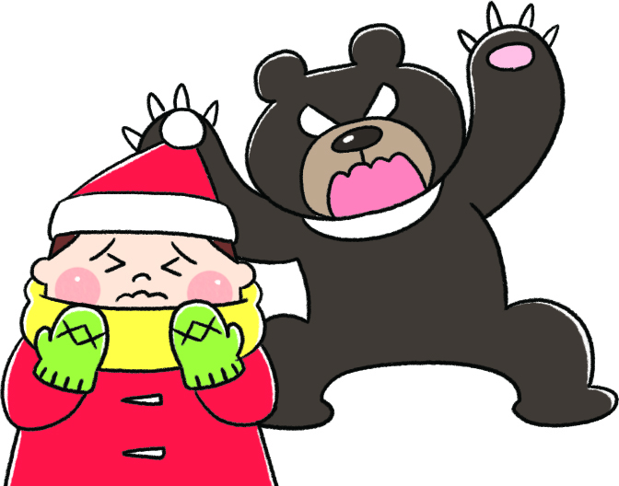
外敵（動物や虫など）から逃れるため

Slide 6
②住まいの空間
住空間と生活行為の関係

Slide 10


外国人向けの住宅の生活空間は
どうなっているんだろう？
【参考】https://iemaga.jp/special/madori/
留学生に聞いてみよう！

Slide 11
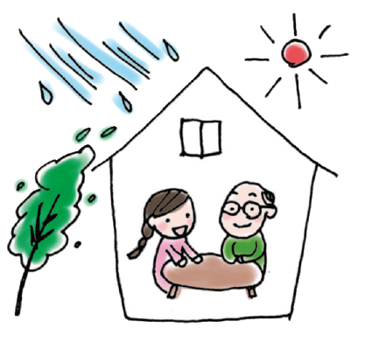
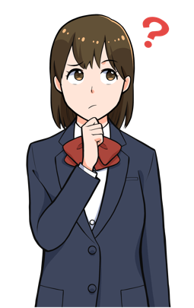
住居のおもな機能について
● 風雨寒暑 などから身を守る シェルター
外で生活する不便さと危険性にはどんなものがあるかな。

Slide 12
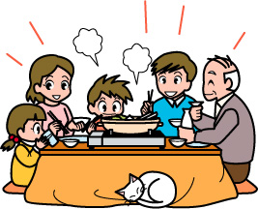
●食事や家族団らんをして リラックス
休養、くつろぎの場

Slide 13
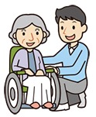
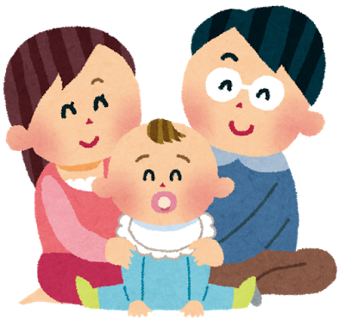
● 子育て 介護や看護を行う福祉の場

Slide 14
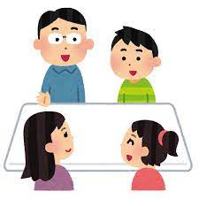
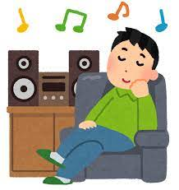
●趣味の場 コミュニケーションの場

Slide 15
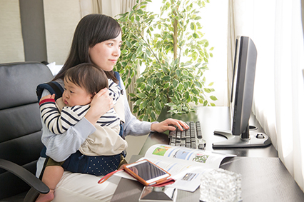
職業生活（テレワーク）の場でもあり、
あらゆる家庭生活の拠点となる。

Slide 16
まとめ
●住まいの空間は 生活 と密接に
結びついている。
●住まいにはシェルター、家族生活の場、
プライベート活動の場などの役割がある。
これらの役割が満たされれば、住まいは
快適 な空間となる。

